Slide 1
Trabalho site PetShop
Nomes: Leonardo Bueno, Luciano Vieira, Érica Yasmin

Slide 2
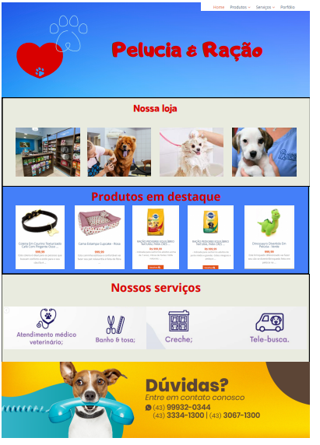
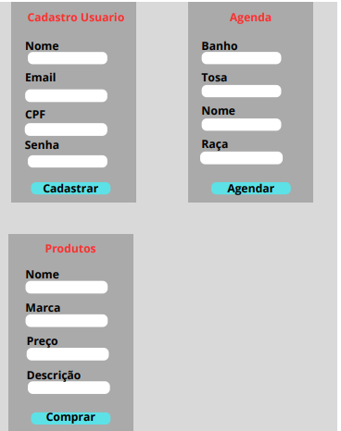
Telas do Site

Slide 3
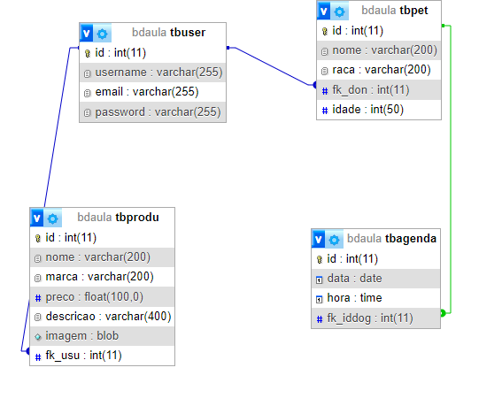
Banco de Dados

Slide 4
Github do Projeto
https://github.com/Japolina/PRUPC

Slide 5
Sobre o Site
O site foi desenvolvido com intuito de criar um e-commerce Pelúcia & Ração de uma PetShop com agendamento de Banho & Tosa.
Foi criado com 4 tabelas para o Banco de Dados sendo de Usuário, Produtos, Pets e Agendamento. Contendo linguagem de programação de HTML, CSS e PHP.

